Slide 1
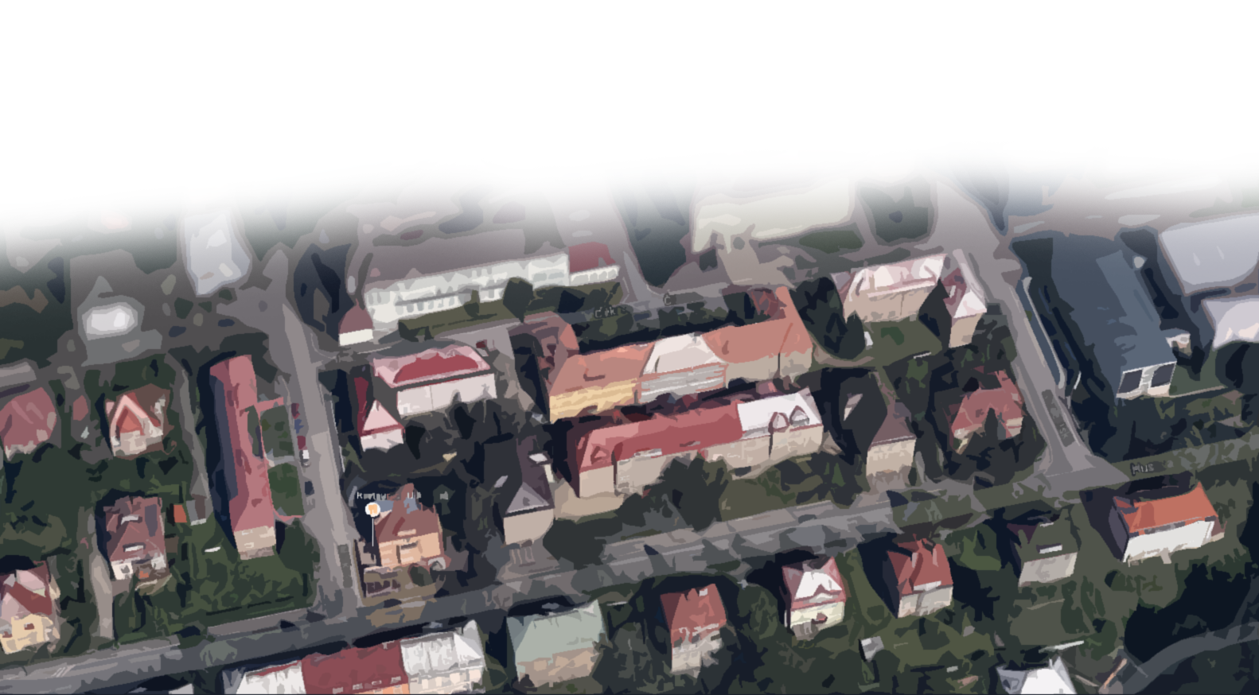
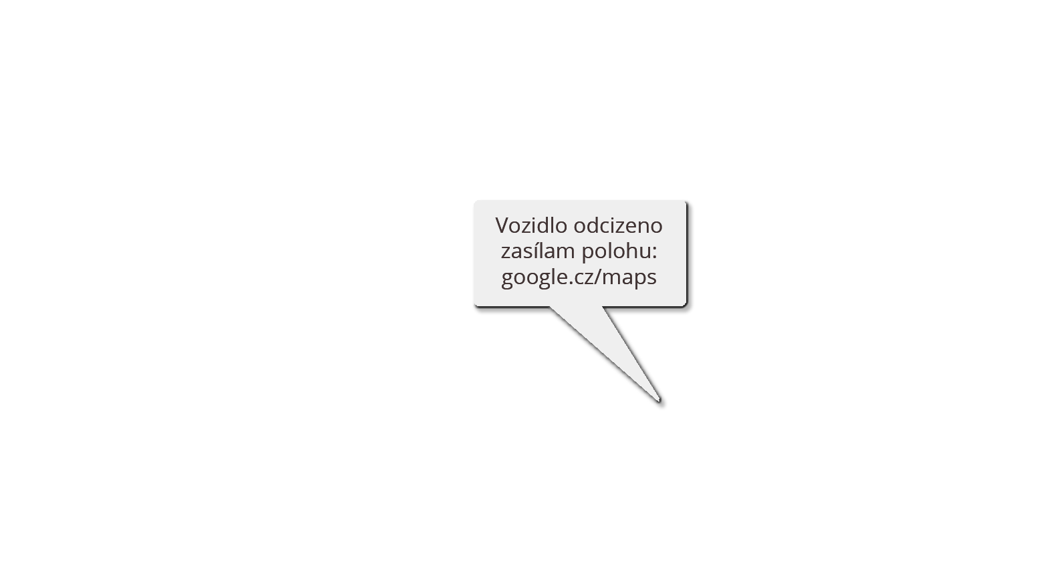


Koncept nízkonákladového sledovacího zařízení pro osobní automobily
Notes:
Dobrý den, jmenuji se Tomáš Moravec a rád bych vám představil svou bakalářskou práci, zabývající se zabezpečením vozidla proti krádeži. Cílem této práce není, jak zloději zabránit v krádeži, ale včasné varování majitele, při probíhajícím odcizování vozidla, včetně vysledování pachatele i s kradeným automobilem.

Slide 2
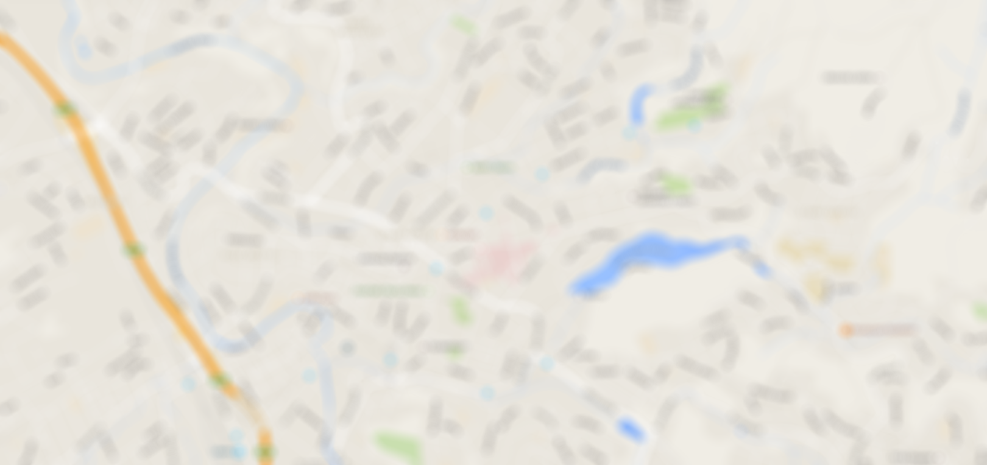
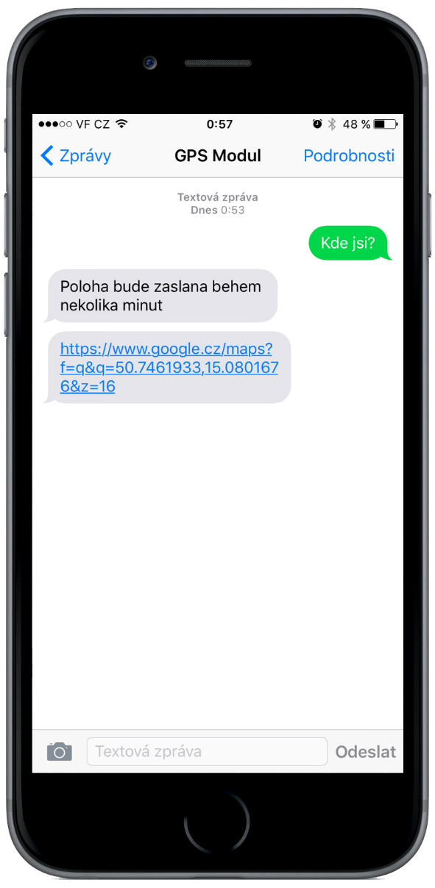
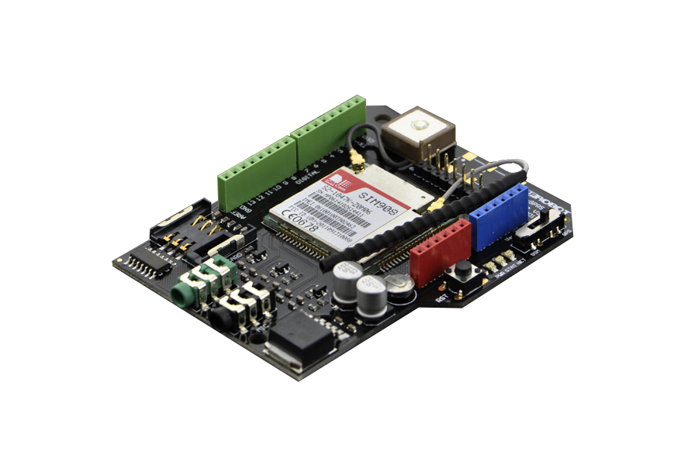

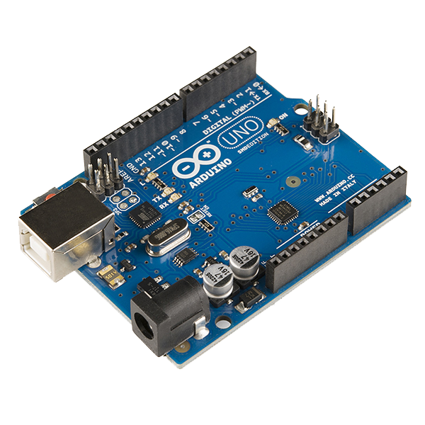

Slide 3

Blokové zapojení
Autobaterie
Baterie
Řídící
Jednotka
Komunikační
Rozhraní
GPS
(Poloha)
GSM (SMS)
Vratná pojistka
GPRS
(Data)
Senzor
Pohybu

Slide 4
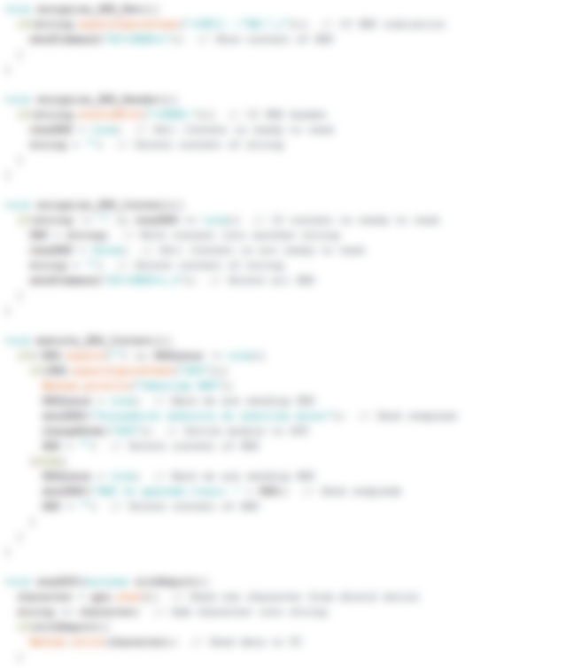
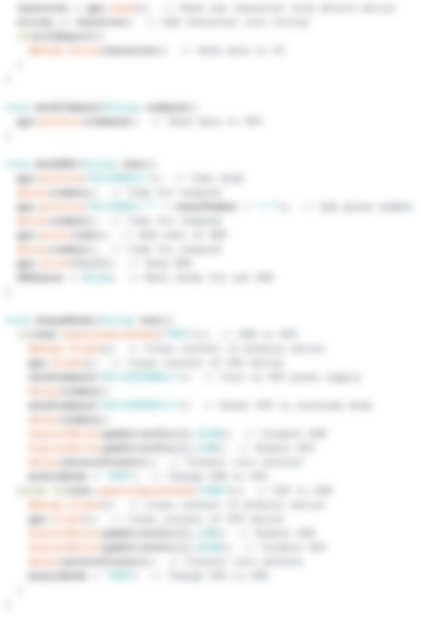
Programovací jazyk Wiring
delay (1000);
Serial.print (data);
pinMode (ledPin, OUTPUT);
digitalWrite (ledPin);
int ledPin = 2;

Slide 5
GPS/GSM/GPRS
Senzor pohybu
Čtení příchozích dat
Režim GPS
HLAVNÍ PROGRAM
Režim GSM
Obsluha přerušení
Kontrola zacyklení
Odeslání SMS
Zpracování dat
Kontrola chyb
Čtení SMS
Validace dat
Přepínání režimů
Vykonávání SMS požadavků
Přepočet souřadnic
Fixace senzoru
Ověření totožnosti
Komunikace s PC
Komunikace mezi režimy
Řízení hardware

Slide 6
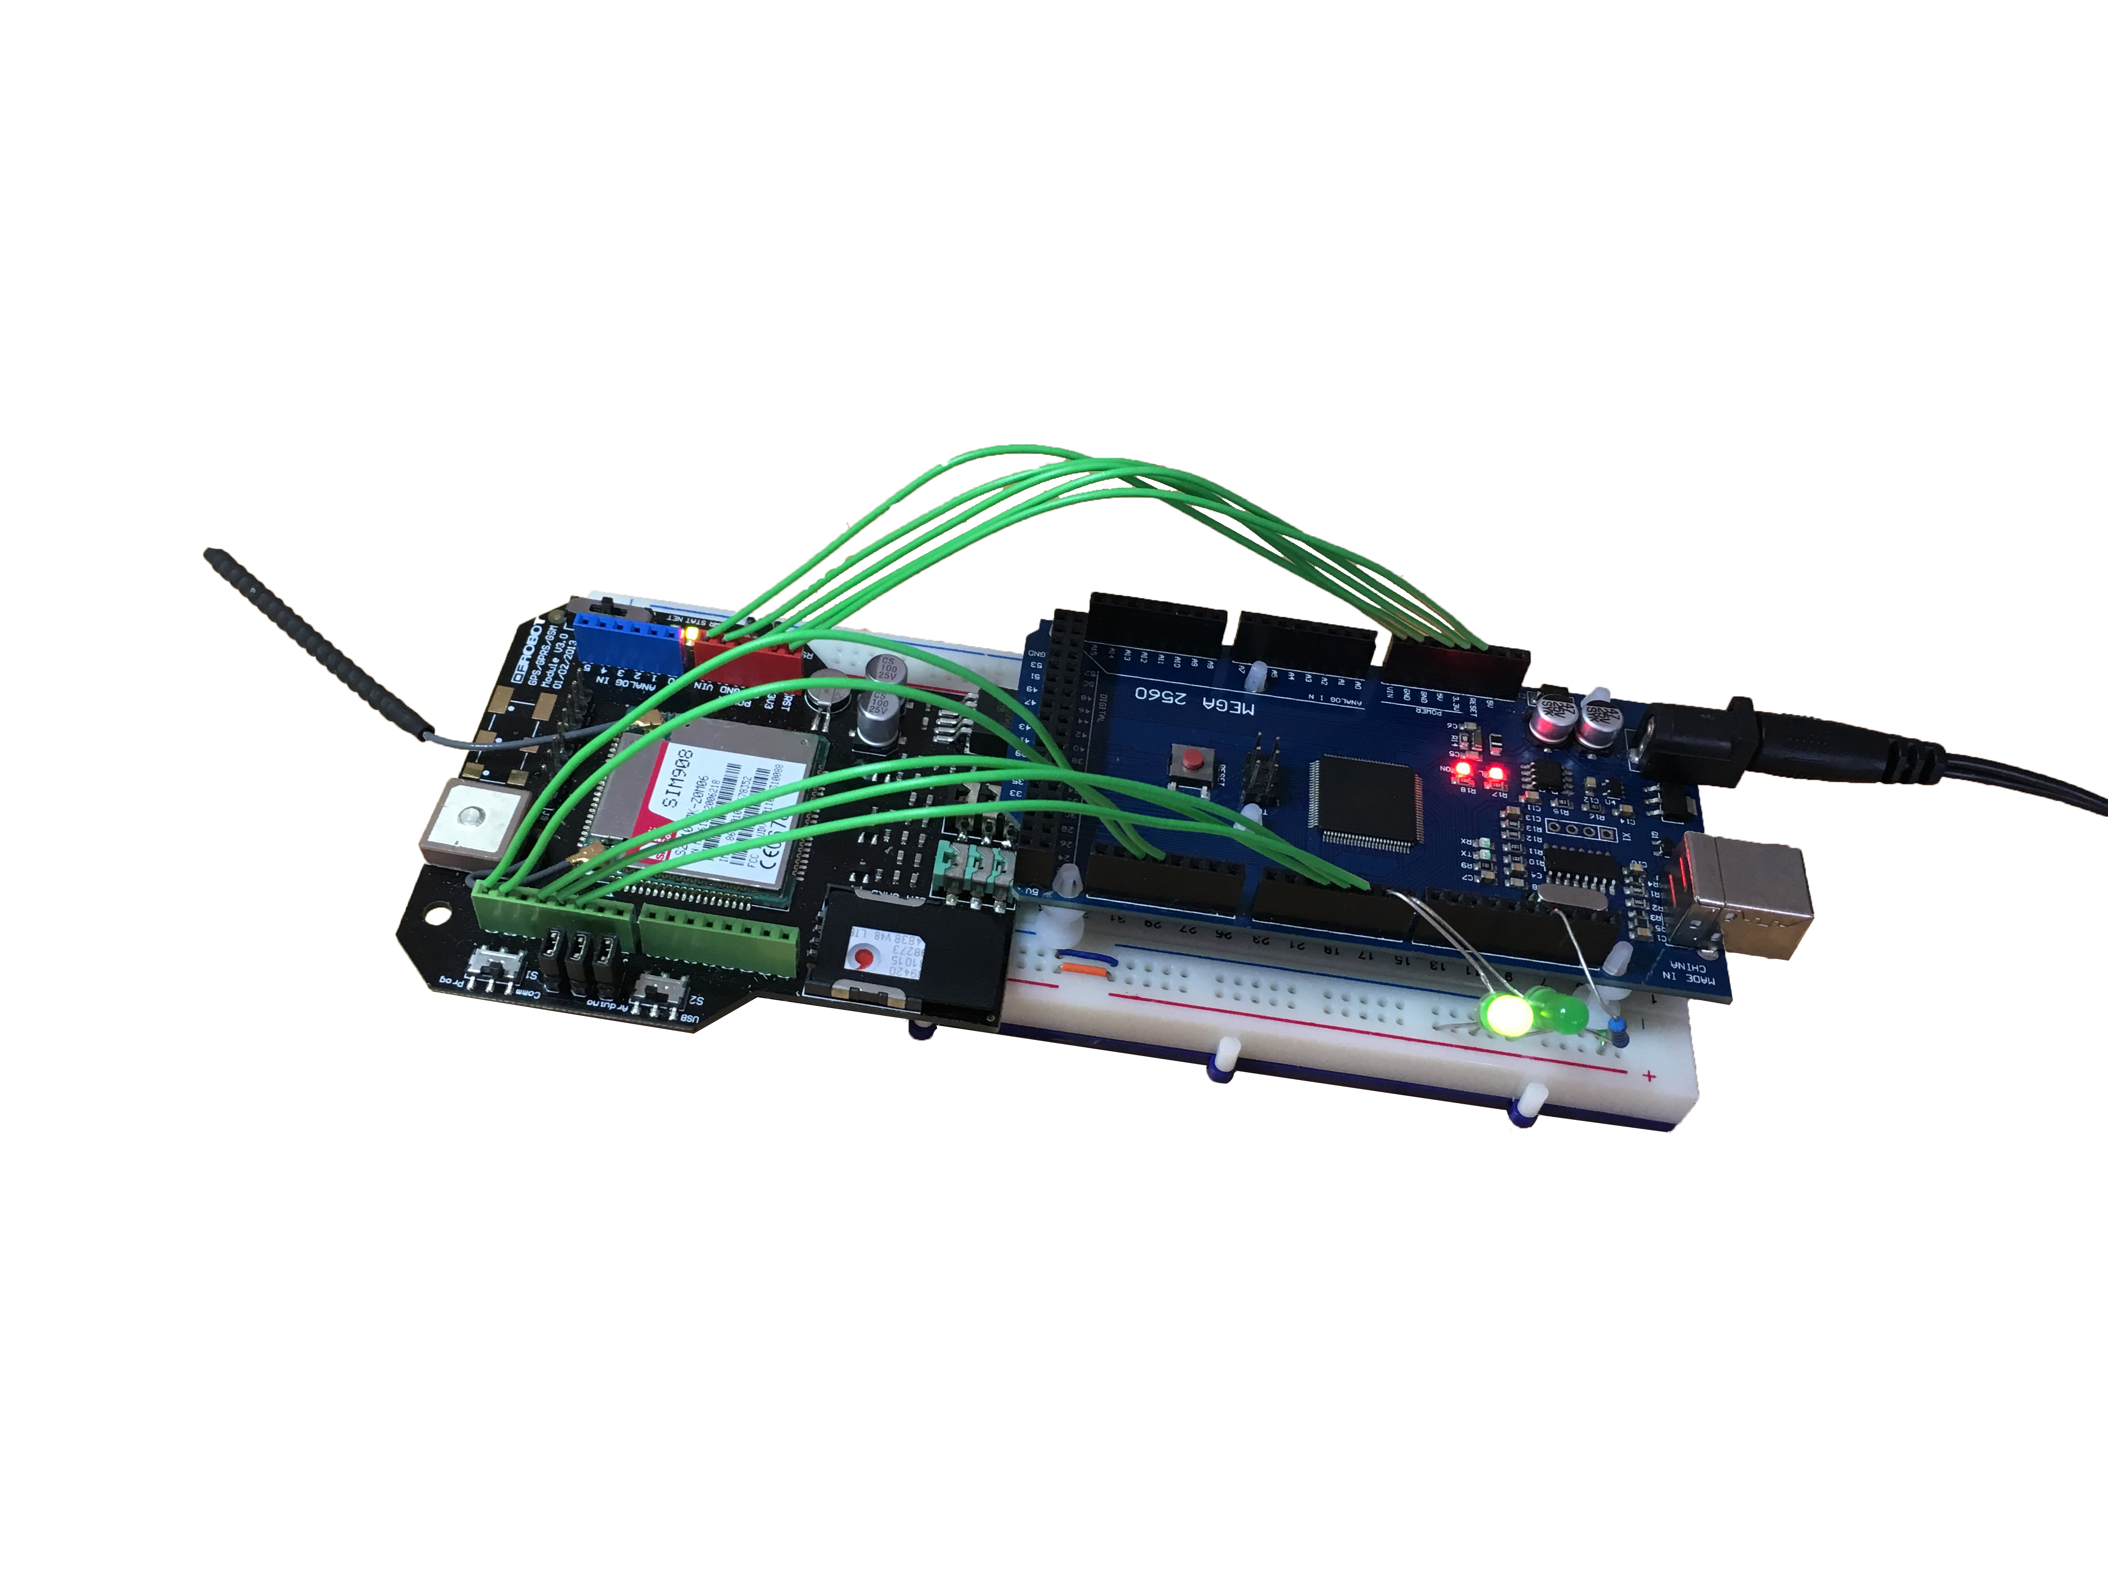
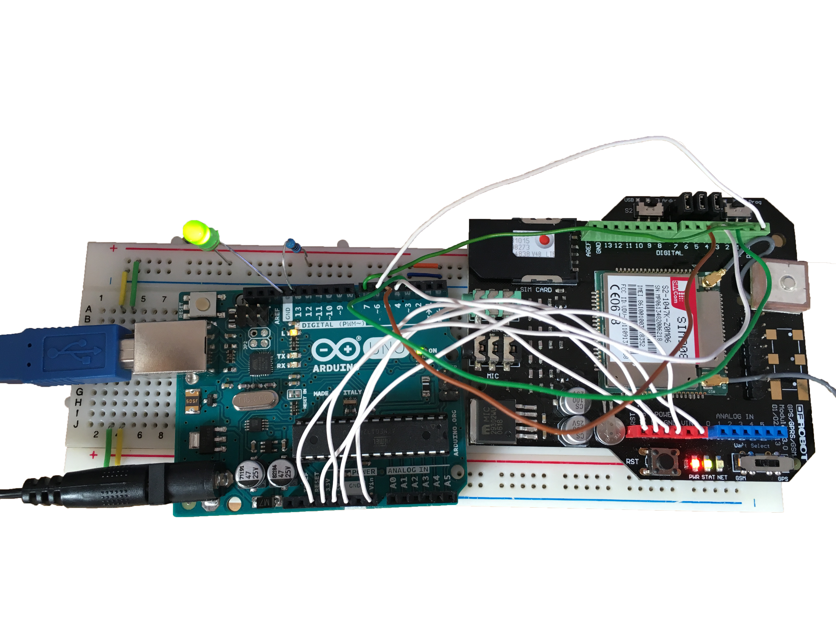

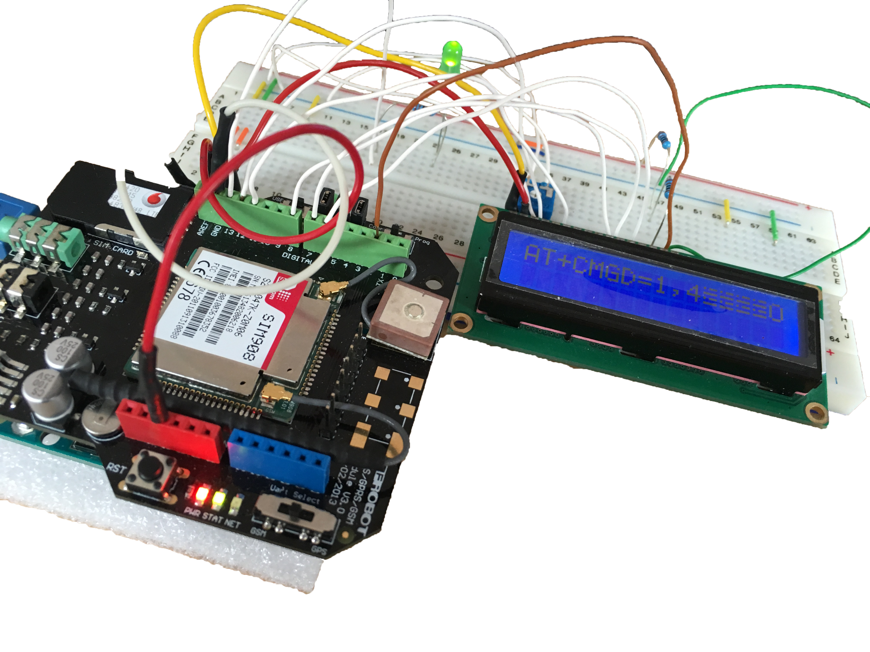
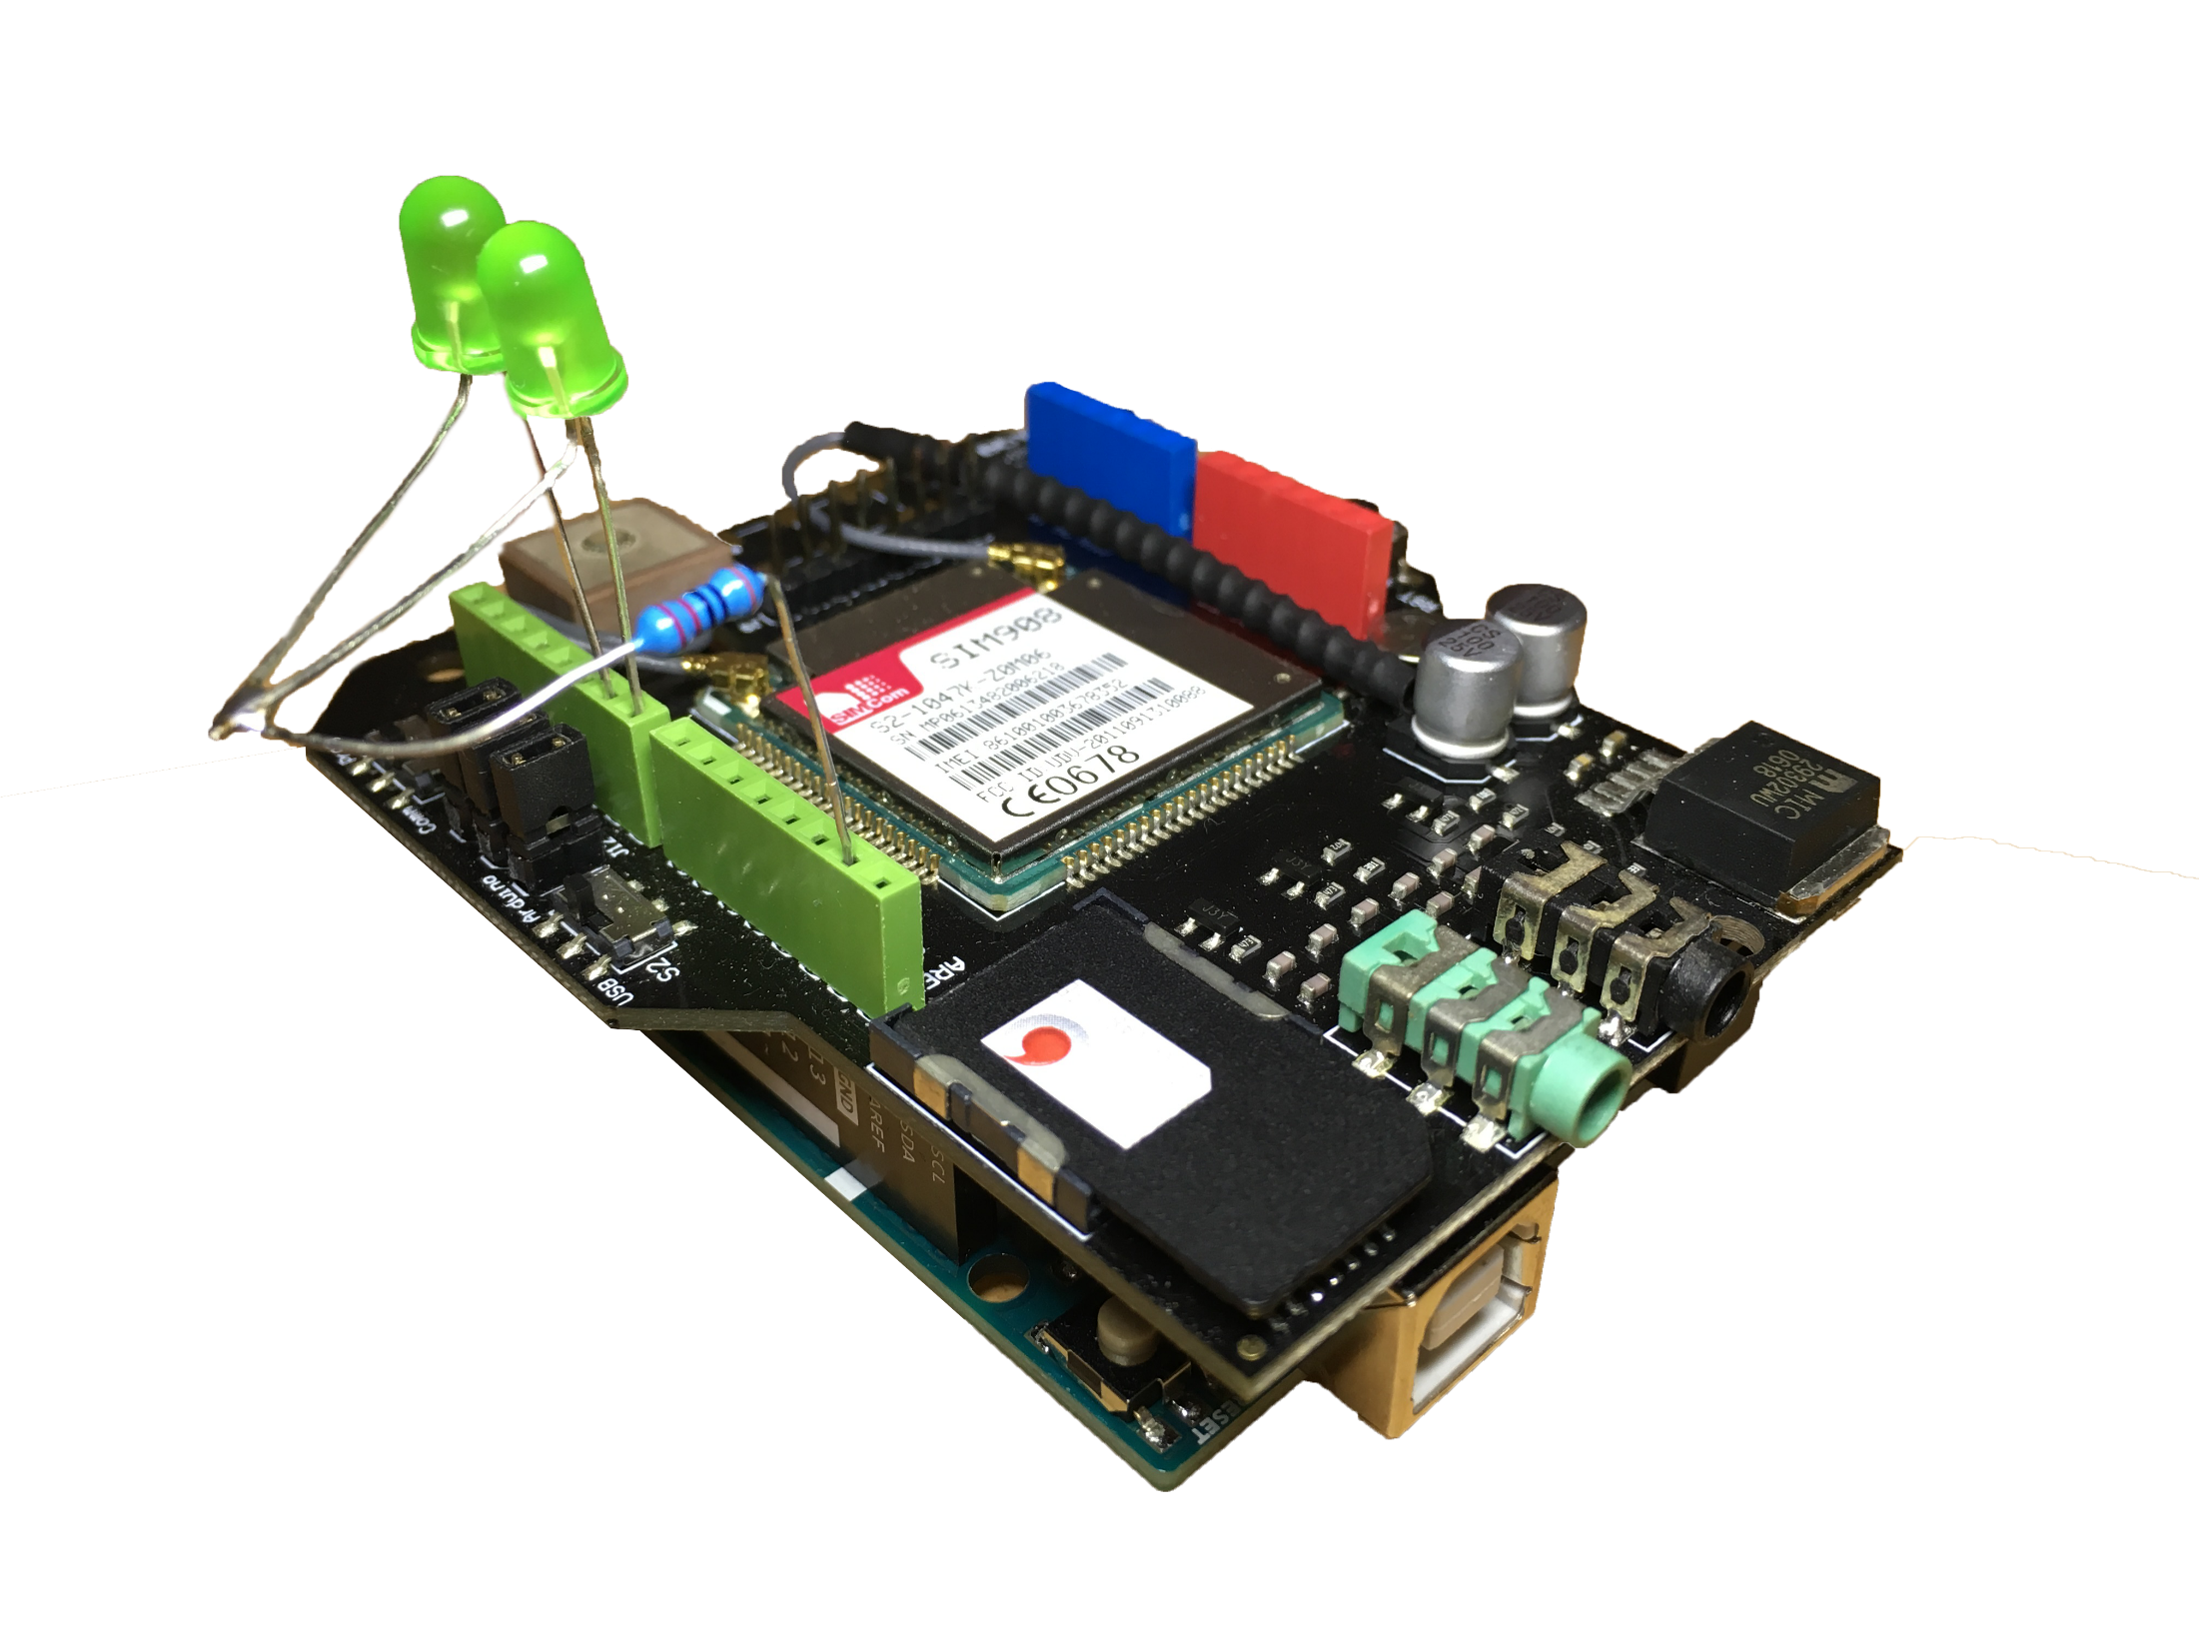
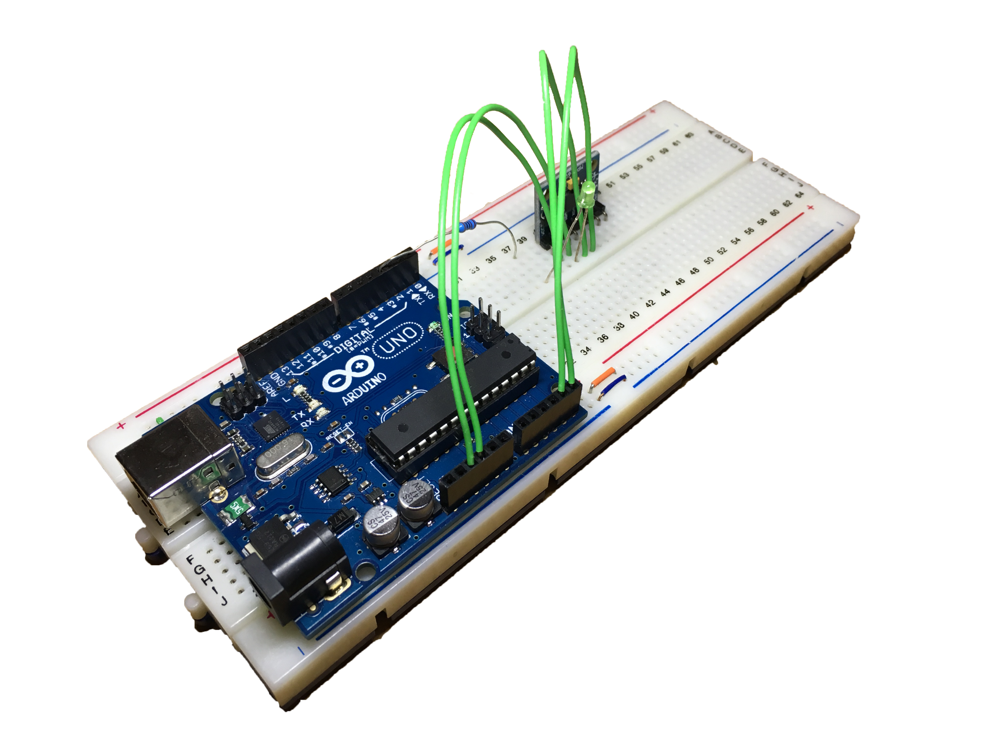
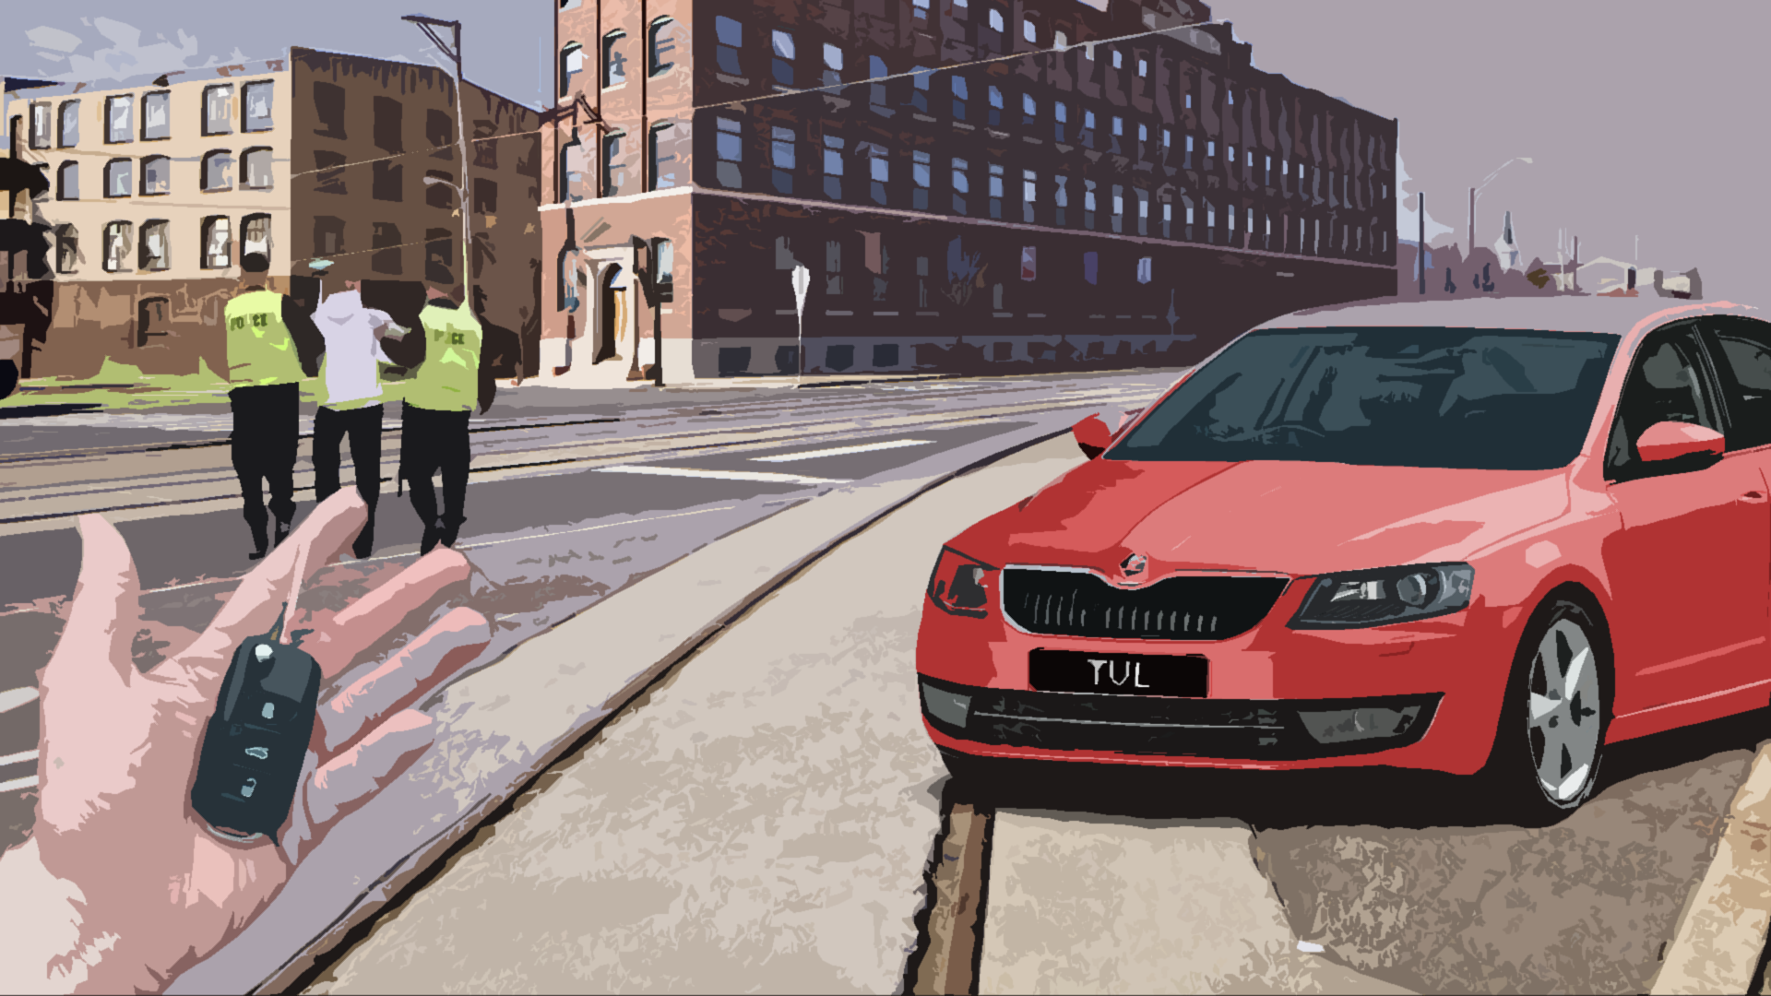

Slide 7

Děkuji za pozornost
Tomáš Moravec

